Slide 1
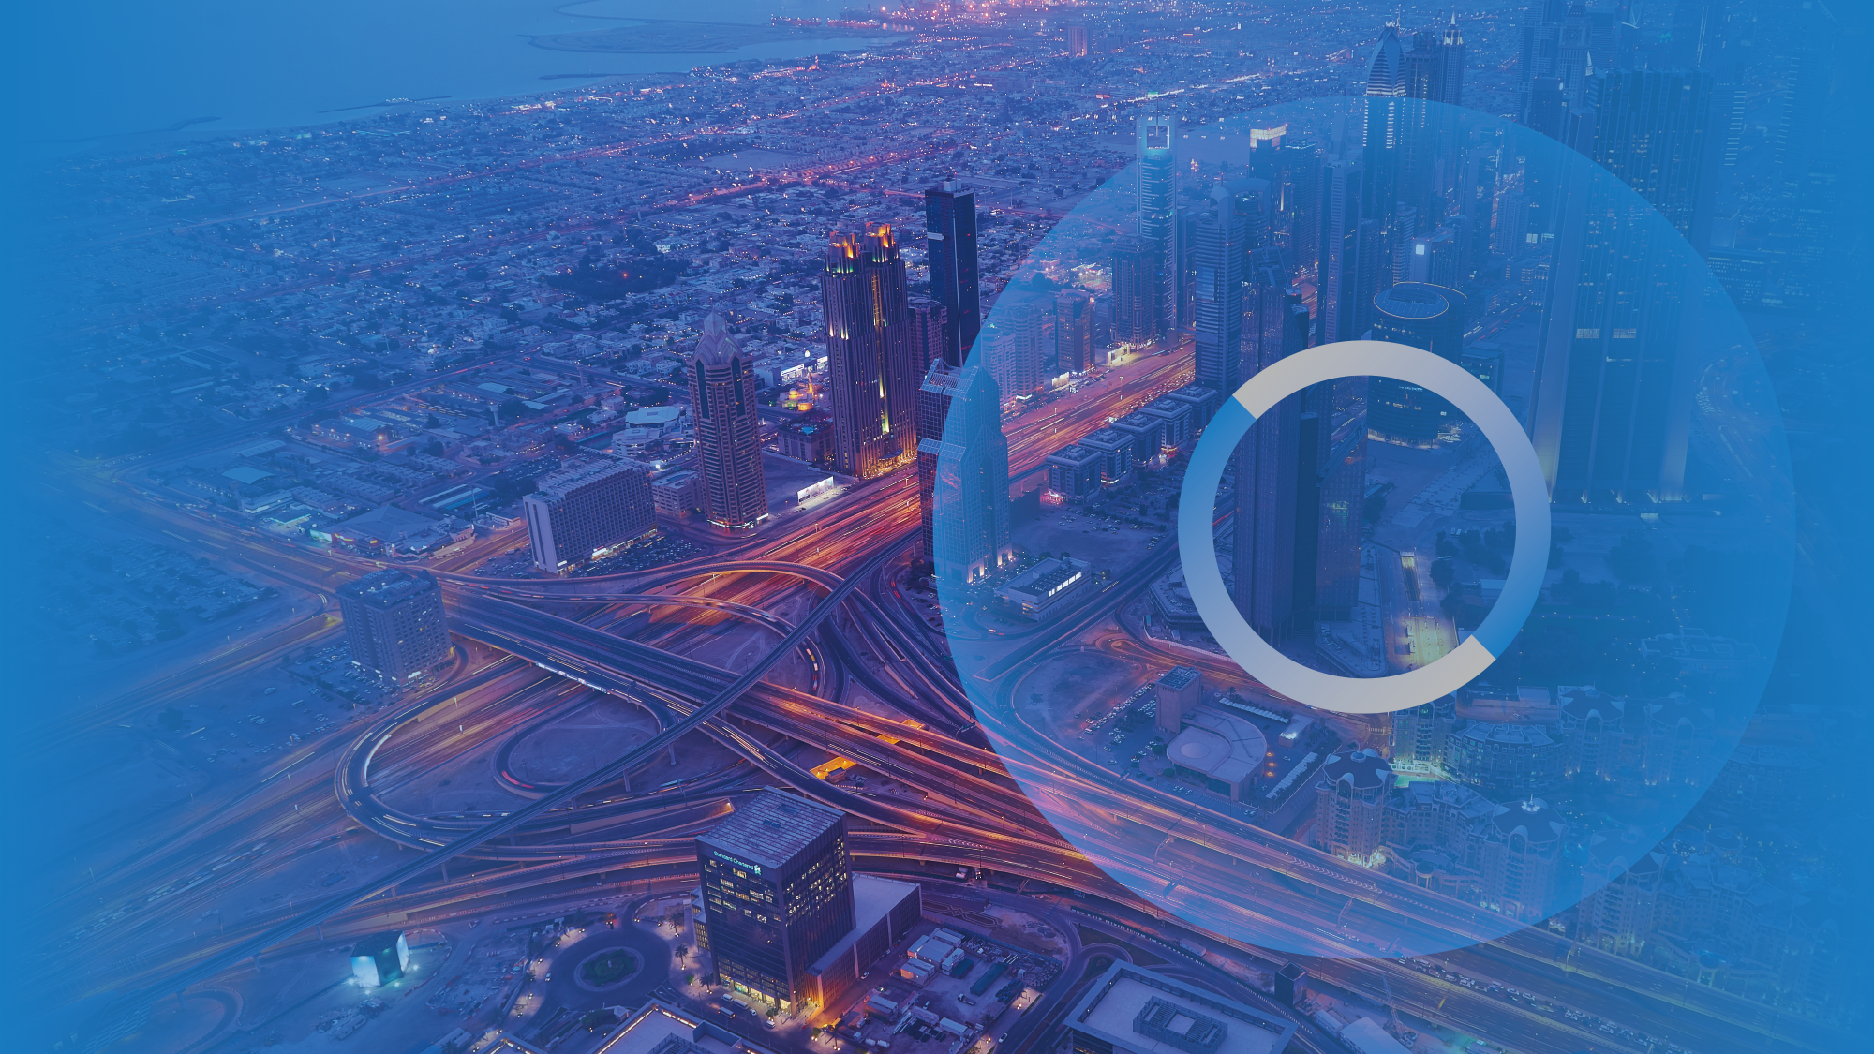


산업안전 sLLM 파이프라인 — 개발자 아키텍처 & 사업 활용 제안
MLOps-Edge-Lab
"LINK Everything, THINK Everyone"
2026년 09월
주식회사 그립

Slide 2
S.P.N.D. 디지털전환 및 융합 솔루션 전문기업
주식회사 그립
Contents
Ⅰ
프로젝트 개요
Ⅱ
개발자 레퍼런스 아키텍처
Ⅲ
사업 활용 제안

Slide 3
Ⅰ
프로젝트 개요

Slide 4
Ⅰ
프로젝트 개요
1. 프로젝트 한눈에
사내 GPU 서버 하나로 완결하는 온프레미스 sLLM 파이프라인
1. 프로젝트 한눈에
738건
2.3GB
3.7배
4종
산업안전 문서 처리 (100%)
양자화 모델 크기 (원본 7.5GB)
GPU 가속 (CPU 대비)
표준 MLOps 요소 구현

Slide 5
Ⅰ
프로젝트 개요
2. 전체 파이프라인
8단계로 구성된 엔드투엔드 MLOps 파이프라인
2. 전체 파이프라인
1~3단계 — 데이터에서 모델까지
  ① 인프라: uv · MLflow · tmux
  ② 데이터 추출: 문서 738건 → 텍스트
    HWP·PDF·이미지·ZIP 폴백 사슬
    ③ 파인튜닝: Qwen3-4B + LoRA
4~6단계 — 경량화에서 서빙까지
  ④ 양자화: GGUF Q4_K_M (7.5GB→2.3GB)
    ⑤ RAG: 문서 근거 기반 응답 생성
  ⑥ Agent: 규칙(판정) · LLM(문구) 역할 분리
7~8단계 — 엣지 검증 + 표준 MLOps 4요소

Slide 6
Ⅰ
프로젝트 개요
3. 왜 온프레미스인가
산업 현장의 네트워크·프라이버시 제약이 곧 존재 이유
3. 왜 온프레미스인가
산업안전 현장의 제약
온프레미스 sLLM의 강점
● 현장 네트워크 단절·보안망 다수
● 클라우드 LLM 사용 불가 구간 존재
● 엣지 디바이스 사양 다양 (GPU 유무)
● 실시간 장비 제어 필요
● 완전 로컬 추론, 외부 전송 없음
● 경량화로 저사양 디바이스 대응
● GPU 유무 무관, 동일 파일로 서빙
● 규칙+LLM 분리로 안전성 확보

Slide 7
Ⅱ
개발자 레퍼런스 아키텍처

Slide 8
Ⅱ
개발자 레퍼런스 아키텍처
1. 베이스 모델 선택 기준
상용 가능 오픈웨이트 모델 비교 — Qwen3 채택
1. 베이스 모델 선택 기준
모델 | 라이선스 | 한국어 | 크기 | 비고
Qwen3 | Apache 2.0 | 최상위권 | 0.6B~32B | 채택 — 엣지~서버 한 계열
Gemma 3 | Gemma 라이선스 | 양호 | 1B~27B | RAM 효율 최고 (4B=4.2GB)
DeepSeek V4 | MIT | 검증 부족 | 다양 | 한국어 품질 불확실
EXAONE 4.0 | NC (비상업) | 최상 | 1.2B~32B | 한국어 최상, 상업 불가

Slide 9
Ⅱ
개발자 레퍼런스 아키텍처
2. 양자화 방식 선택 기준
Q4_K_M — 엣지 배포용 범용 기본값으로 채택
2. 양자화 방식 선택 기준
후보 비교 (4B 기준)
채택 근거
● Q8_0 — 거의 무손실, 4.3GB
● Q5_K_M — 품질 우선, 2.7GB
● Q4_K_M — 범용 기본값, 2.3GB
● Q3_K_M — 초경량, 1.9GB
● 크기 절반 이하, 품질 92~95% 유지
● K-quant 계열이 legacy보다 우수
● 실측상 CPU·GPU 모두 실용 속도
● RAM 빠듯하면 Q3_K_M로 대체 가능

Slide 10
Ⅱ
개발자 레퍼런스 아키텍처
3. 성능 실측치
같은 GGUF 파일 하나로 CPU·GPU 모두 대응
3. 성능 실측치
23.6tok/s
87.0tok/s
3.7배
7.3tok/s
CPU 8스레드 생성 속도
GPU RTX4000 Ada 생성 속도
GPU 가속 배율
엣지 에뮬레이션(2코어) 실측

Slide 11
Ⅱ
개발자 레퍼런스 아키텍처
4. 3대 핵심 기술 스택
파인튜닝 · RAG · Agent — 역할이 다른 세 기술의 조합
4. 3대 핵심 기술 스택
sLLM 파인튜닝
RAG
Agent
● Qwen3-4B + LoRA(r=16)
● 도메인 문체 학습
● 판정은 LLM에 안 맡김
● e5-small 임베딩 + FAISS
● 안전문서 12,964개 조각
● 근거 없으면 '모른다'
● 규칙: 위험도·장비 제어
● LLM: 검색·문구 작성
● 결정마다 권한 태그 기록

Slide 12
Ⅱ
개발자 레퍼런스 아키텍처
5. 설계 원칙
위험 판정은 항상 규칙, LLM은 언어만 담당
5. 설계 원칙
원칙 1 — 판정은 규칙, 서술은 LLM
  위험도(정상·주의·위험)는 임계값 규칙이 판정
  LLM은 검색 여부·문구 작성만 자율판단
    파인튜닝 평가서 LLM 오판 실제 발견 → 이 원칙으로 해결
    장비 제어(가스차단기 등)도 규칙이 결정
원칙 2 — 고위험 장비는 자동 실행 금지
  저위험(환풍기)만 즉시 자동 실행
    고위험(가스차단·소화방출)은 승인 대기만
  모든 결정에 규칙/LLM 권한 태그로 추적
원칙 3 — 표준 MLOps 4요소(레지스트리·모니터링·버저닝·CI/CD) 구현

Slide 13
Ⅱ
개발자 레퍼런스 아키텍처
6. 레퍼런스 아키텍처 재현 가이드
이 저장소 구조를 그대로 따라하면 재현 가능
6. 레퍼런스 아키텍처 재현 가이드
소스 구조 (src/)
  extract/ — 문서 추출 폴백 사슬
  train/ — 파인튜닝·재학습·평가
    rag/ — 청킹·임베딩·FAISS
    agent/ — 규칙+도구호출 오케스트레이션
인프라 (infra/, scripts/, .github/)
  monitoring/ — Prometheus + Grafana
    deploy.sh — git pull 기반 배포
  CI/CD — GitHub Actions 워크플로
저장소: github.com/grib-arws-bot/mlops-edge-lab

Slide 14
Ⅲ
사업 활용 제안

Slide 15
Ⅲ
사업 활용 제안
1. 시장 기회
산업안전관리 시장 — 완전 오프라인이 곧 차별점
1. 시장 기회
통신차단
완전로컬
하드웨어
신뢰설계
현장 다수가 네트워크 제한 환경
데이터 외부 전송 없는 보안
기존 엣지 장비와 결합 가능
과대판정 방지로 오작동 최소화

Slide 16
Ⅲ
사업 활용 제안
2. 경쟁 대비 차별화
클라우드 LLM 기반 솔루션 대비 강점
2. 경쟁 대비 차별화
일반 클라우드 LLM 솔루션
우리 온프레미스 sLLM
● 인터넷 연결 필수
● 데이터 외부 전송 (보안 우려)
● 사용량 기반 과금 부담
● 네트워크 단절 시 서비스 중단
● 완전 오프라인 동작
● 데이터는 현장·사내에만 보관
● 1회 구축, 종량제 부담 없음
● 기존 엣지 하드웨어 활용 가능

Slide 17
Ⅲ
사업 활용 제안
3. 확장 가능 사업 영역
산업안전에서 스마트교육까지, 같은 기술로 확장
3. 확장 가능 사업 영역
산업안전 (1차)
스마트교육 (2차 후보)
기존 사업 연계
● CCTV·센서 이상 알림
● 안전수칙 즉시 검색
● 장비 자동 제어 연동
● 오프라인 학습 튜터
● AI 토론 배틀
● 학생 데이터 로컬 보관
● 산업안전 입찰 다수 추적 중
● 엣지 하드웨어 제품군과 결합
● 실증 데모로 즉시 활용 가능

Slide 18
Ⅲ
사업 활용 제안
4. 도입 로드맵 제안
단계별 제품화 로드맵
4. 도입 로드맵 제안
단계 | 내용 | 기간(안) | 산출물 | 비고
1 | 현장 안전 PoC 고도화 | 1~2개월 | 실증 데모 | 이번 프로젝트 결과물 기반
2 | 실제 센서·임계값 확보 | 1개월 | 정식 기준 반영 | 현장 안전 담당자 협업 필요
3 | 엣지 하드웨어 탑재 검증 | 1~2개월 | 엣지 실기 테스트 | 현재는 자원 에뮬레이션 단계
4 | 고객 파일럿 | 2~3개월 | 레퍼런스 사례 | 기존 입찰 추적 대상과 연계

Slide 19
Ⅲ
사업 활용 제안
5. 논의가 필요한 지점
사업화 전 확인이 필요한 사항
5. 논의가 필요한 지점
기술적 확인사항
  실제 센서·임계값 확보 시점
  실제 엣지 하드웨어 사양 확인
    엣지 실기 성능 — 현재는 자원 에뮬레이션뿐
    장비 제어 매핑, 현장 검증 필요
사업적 확인사항
  목표 고객군 — 신규 vs 기존 고객
    가격 정책 — 1회성 vs 유지보수
  경쟁 제품 벤치마킹 필요
다음 논의 — 파일럿 고객 1곳 선정

Slide 20
Thank You
(주)그립 (Grib Co., Ltd.)
서울특별시 서초구 효령로 242 서양빌딩 5층
jeffrey@grib.co.kr · github.com/grib-arws-bot/mlops-edge-lab · 02-521-6542

